Slide 1
XAmtshilfe
Prozessdigitalisierung von Amtshilfeersuchen und Erfahrungsbericht
www.mediaserver.hamburg.de / Maxim Schulz
20.09.2023 – Landesarbeitstagung 2023,
Fachverband der Kommunalkassenverwalter, Landesverband Schleswig-Holstein e.V.
Marcel Kautz – Kasse.Hamburg
Niklaas Heidelbach und Julian Behrens – Dataport AöR
Notes:
MK

Slide 2
Agenda
1
Einleitung
2
Der XÖV-Standard XAmtshilfe
3
dAmtshilfe
4
Demo
5
Erfahrungsbericht: dAmtshilfe mit dem ZBS
6
Raum für Fragen
Notes:
NH

Slide 3
1
Einleitung
Notes:
MK

Slide 4
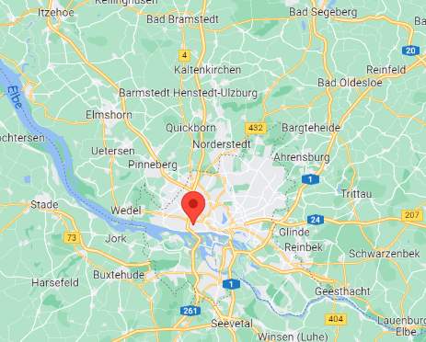
Kasse.Hamburg
Landesbetrieb der Freien und Hansestadt Hamburg
dem Amt für Haushalt und Aufgabenplanung der Finanzbehörde Hamburg zugeordnet
gegründet 2005
rd. 400 Mitarbeiter:innen
Geschäftsführung der Kasse.Hamburg
Jan Schoenrock, Geschäftsführer
Henning Mahncke, stellvertretender Geschäftsführer
Bild: © Kasse.Hamburg
Notes:
MK

Slide 5
Kasse.Hamburg
Rechnungs-wesen und kaufmännische Buchhaltung
IT und Digitalisierung
Zahlungs-verkehr und zentraler Rechnungs-eingang
Forderungs-management und Vollstreckung
Dienstleister für …
Notes:
MK

Slide 6
Kasse.hamburg - forderungsmanagement
Zuständig für die Beitreibung kommunaler öffentlich-rechtlicher Forderungen (Hinweis: Zuständigkeit für steuerliche Forderungen bei den Regionalfinanzämtern)
Beschäftigte in 2022: rd. 70 (55 im Innendienst und 16 im Außendienst)
Gesamtzahl Vollstreckungsersuchen in 2022: rd. 195.000
davon eigene Ersuchen (Kernverwaltung und Eigenbetriebe): rd. 153.000
davon auswärtige Vollstreckungsstellen: rd. 9.000
davon Vollstreckungshilfe für externe Stellen (z.B. Beitragsservice): rd. 33.000
eigene Ersuchen an auswärtige Stellen: rd. 7.500
Ziel: Digitaler Austausch mit Vollstreckungsstellen und Auftraggebern
Notes:
MK

Slide 7
VOLLSTRECKUNGSERSUCHEN
Problematisch:
Uneinheitlichkeit im Schriftverkehr und aufwändige Medienbrüche
Kommunikation mit auswärtigen Dienststellen erfolgt größtenteils in Papierform, jedoch die Fallbearbeitung elektronisch im Fachverfahren
Lösungsansatz:
Nutzung des bundesweiten Standards XAmtshilfe
Systemintegrierter Empfang und Versand von XAmtshilfe-Nachrichten mit teilnehmenden Behörden im eigenen Fachverfahren
Implementierung des Rechenzentrumsdienstes „dAmtshilfe“ von Dataport
Vollständig produktiv seit dem 2. Quartal 2022
Notes:
MK

Slide 8
2
Der Standard XAmtshilfe
Notes:
MK

Slide 9
- Standards
Standards für den elektronischen Datenaustausch der öffentlichen Verwaltung auf Basis von XML
Koordinierungsstelle für IT-Standards (KoSIT)
https://www.xoev.de/
z.B. XRechnung, XAusländer, XJustiz, XMeld, XBestellung, XAmtshilfe usw.
Zielstellung: standardisierte, digitale Kommunikation zwischen Behörden und Organisationen
Bild: © itzbund.de
Notes:
MK

Slide 10
XAmtshilfe
Der Lebenszyklus eines Amtshilfeersuchens wird im XAmtshilfe-Schema standardisiert über verschiedene Nachrichtentypen mit festen Eigenschaften vorgegeben.
Dazu gehören z. B.
Ersuchen
Ersuchen Änderung
Ersuchen Aussetzung
Ersuchen Rücknahme
Ersuchen Rückgabe
Aus dem XAmtshilfe-Schema ergibt sich der Rahmen für eine Integration in Fachverfahren.
https://www.xoev.de/xamtshilfe-14638
Bild: © itzbund.de
Notes:
NH

Slide 11
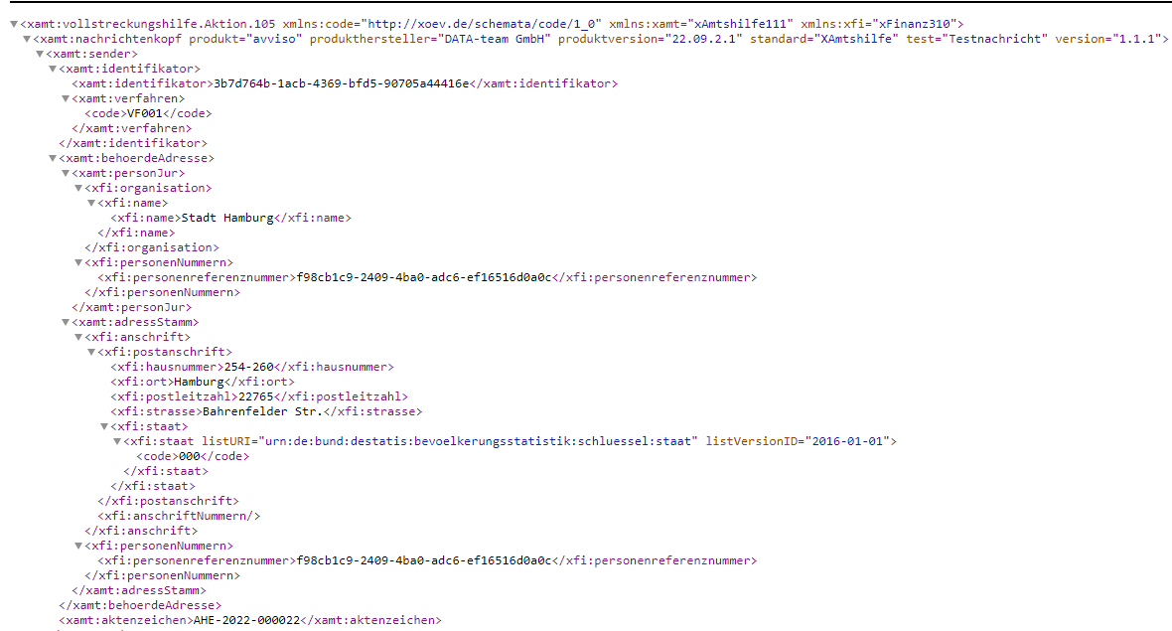
Standard XAmtshilfe (xrepository.de)
https://www.xrepository.de/details/urn:xoev-de:agxamtshilfe:standard:xamtshilfe
Notes:
NH

Slide 12
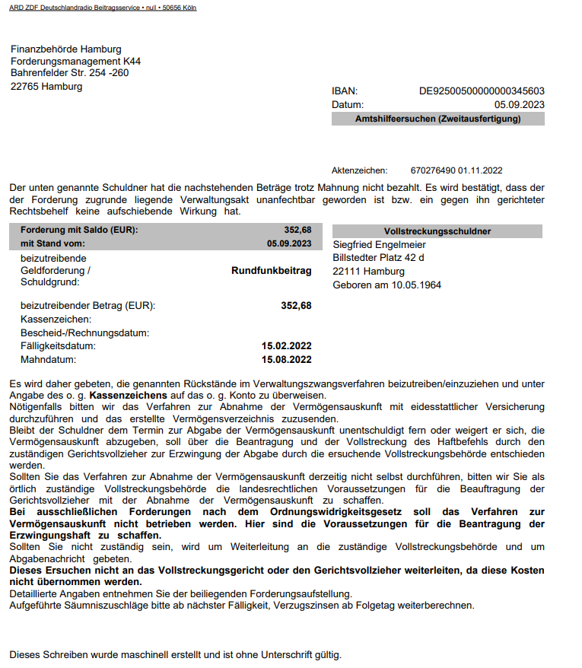
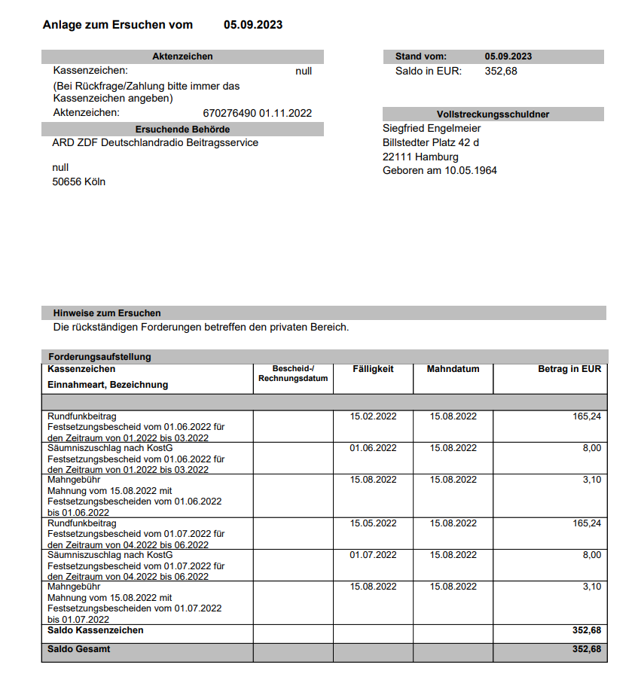
PDF-Ansicht
Notes:
NH

Slide 13
3
dAmtshilfe
Notes:
NH

Slide 14
dAmtshilfe und AMTSHILFE.net
AMTSHILFE.net ist ein bundesweites E-Government-Projekt zwischen dem Kommunalen Rechenzentrum Minden-Ravensberg/Lippe (krz Lemgo), der Kommunalen Datenverarbeitung Oldenburg (KDO) und der DATA-team GmbH aus Leipzig.
Die Software AMTSHILFE.net besteht aus:
Server-Komponenten für Hosts und deren Vernetzung
einem zentralen AMTSHILFE.net Authority Server zur Ermittlung der zuständigen Vollstreckungsbehörde
einem Web-Client für Verwaltungen ohne Vollstreckungsfachverfahren
einer Webserviceapplikation für die Anbindung von Vollstreckungsfachverfahren
AMTSHILFE.net kombiniert die etablierten und zertifizierten Kommunikationsstandards:
XFinanz
XAmtshilfe
XTA
OSCI
dAmtshilfe
Sichere Übermittlung von elektronischen Daten im e-Government
https://www.dataport.de/damtshilfe/
Notes:
NH

Slide 15
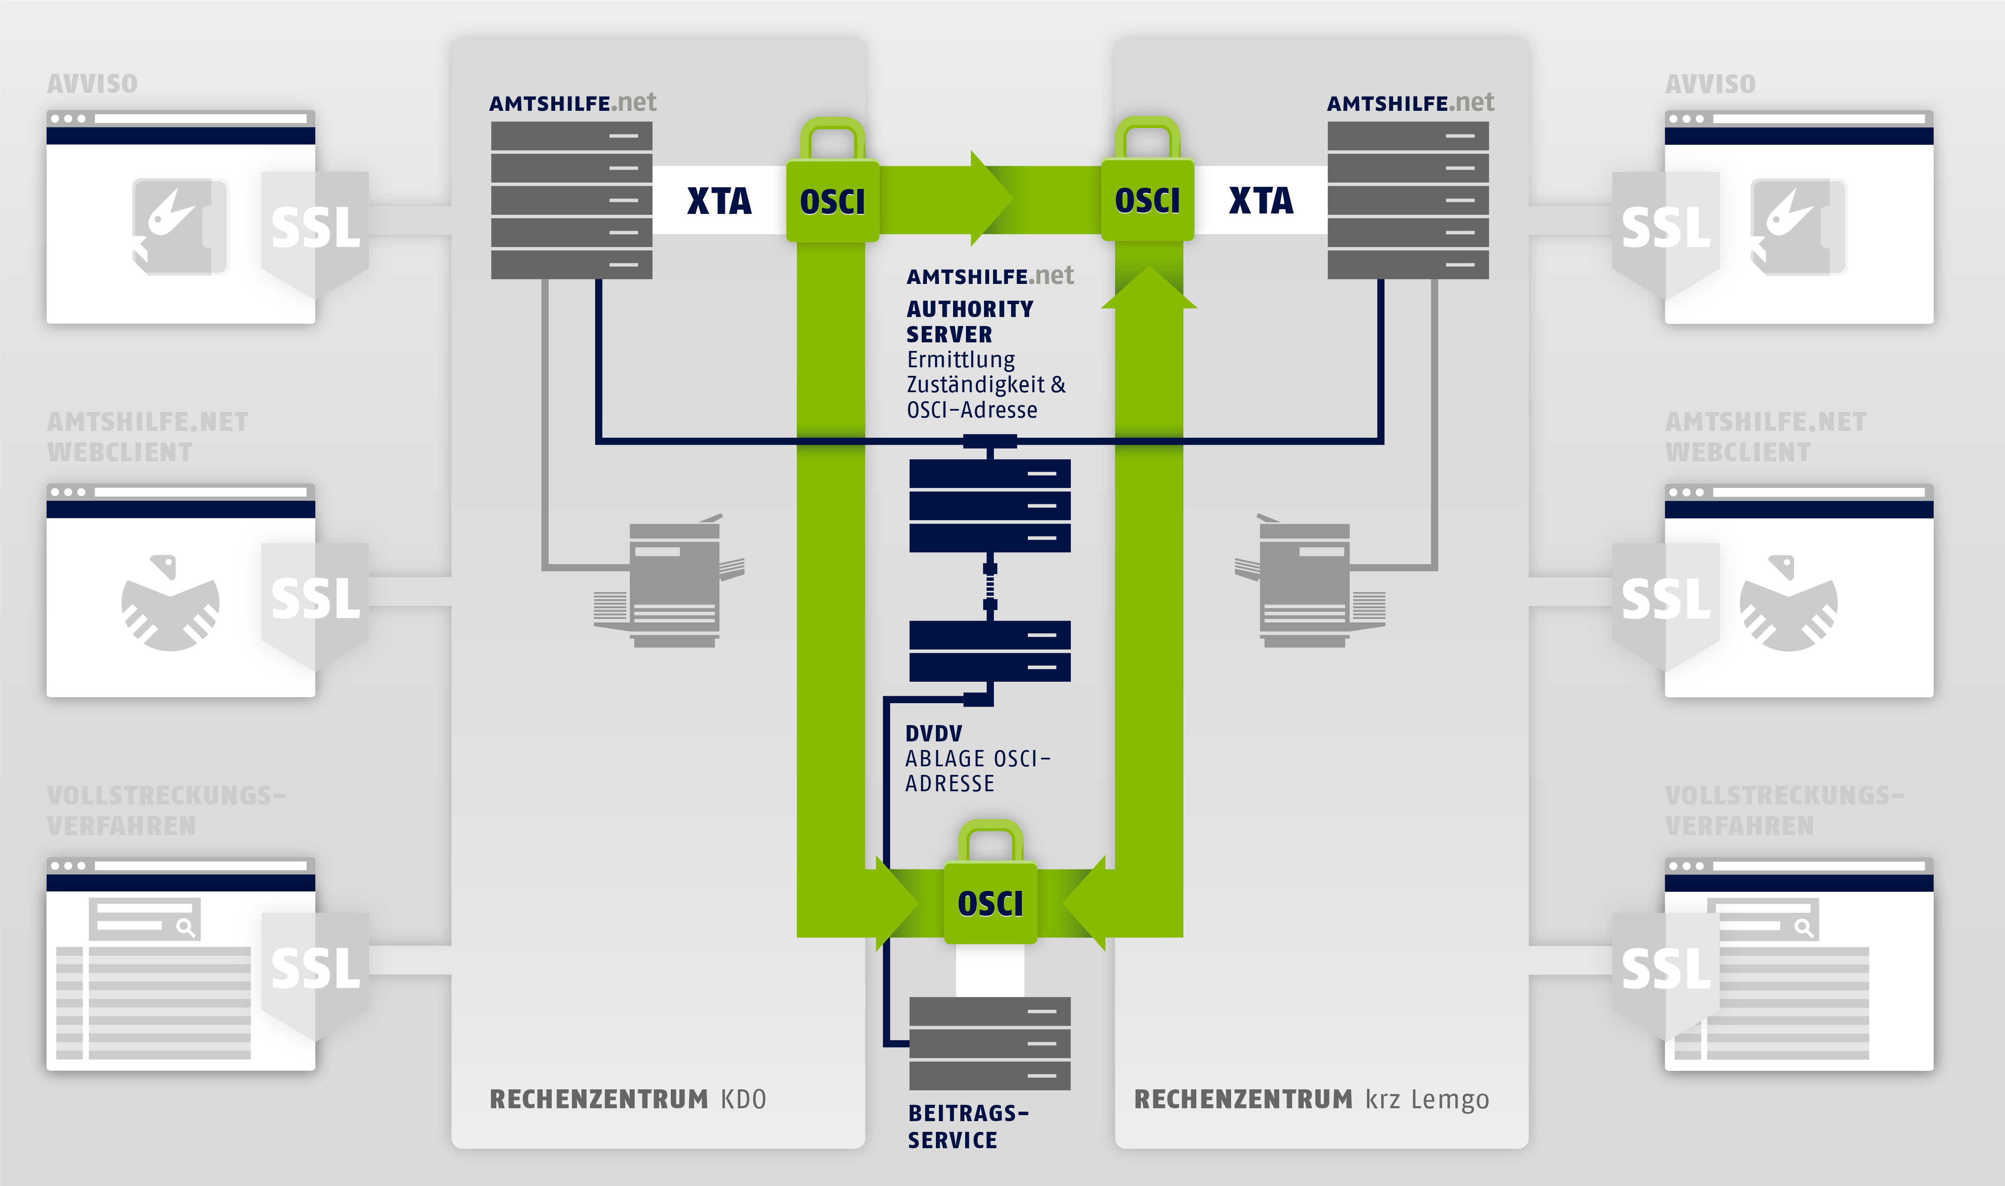
https://www.amtshilfe.net/index.php/de/amtshilfe-net/
Notes:
NH

Slide 16
ZIEL der Prozessdigitalisierung
XAmtshilfe standardisiert die zu übermittelnden Inhalte im Lebenszyklus eines Ersuchens
dAmtshilfe standardisiert zusätzlich die sichere Übertragung von XAmtshilfe Nachrichten.
Prozessdigitalisierung
Ziele der Einführung von dAmtshilfe sind:
ein einheitliches und effizientes Vorgehen in der Amtshilfe zu etablieren, unabhängig vom eingesetzten Finanz- und Vollstreckungswesen
Beitreibungsprozesse zu beschleunigen, die Bearbeitungszeit zu verkürzen und papierlos zu kommunizieren
insbesondere auch der Austausch von Maschinen lesbaren Metadaten
Ziel ist nicht bloß Briefe durch E-Mails oder PDF zu ersetzen
Notes:
NH

Slide 17
4
DEMO - dAmtshilfe Webclient und Integration
Notes:
NH

Slide 18
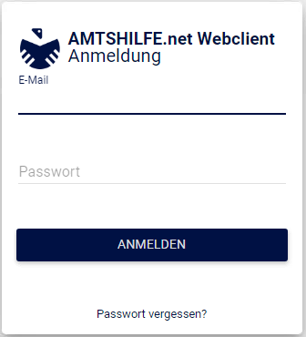
WEBCLIENT dAmtshilfe
Rudimentäre Importfunktion für ausgehende Ersuchen im XAmtshilfe Format
Rudimentäre Exportfunktion für eingehende Ersuchen im XAmtshilfe Format
Der gesamte Lebenszyklus eines Ersuchens kann dargestellt werden
Automatische Ermittlung der zuständigen Vollstreckungsbehörde
Anschluss an die Druckstraße
Nutzung auf kleine Fallzahlen ausgelegt
Notes:
NH

Slide 19
WEBCLIENT dAmtshilfe
Was der Webclient nicht ist:
Ein Ersatz für eine Vollstreckungssoftware
Eine Schnittstelle zu ihren Fachverfahren
Notes:
NH

Slide 20
WEBCLIENT dAmtshilfe
Ein Blick in die Software
https://damtshilfe-qs.dataport.de/client/app/
Notes:
NH

Slide 21
INTEGRATION IN EINE VOLLSTRECKUNGSSOFTWARE
Notes:
NH

Slide 22
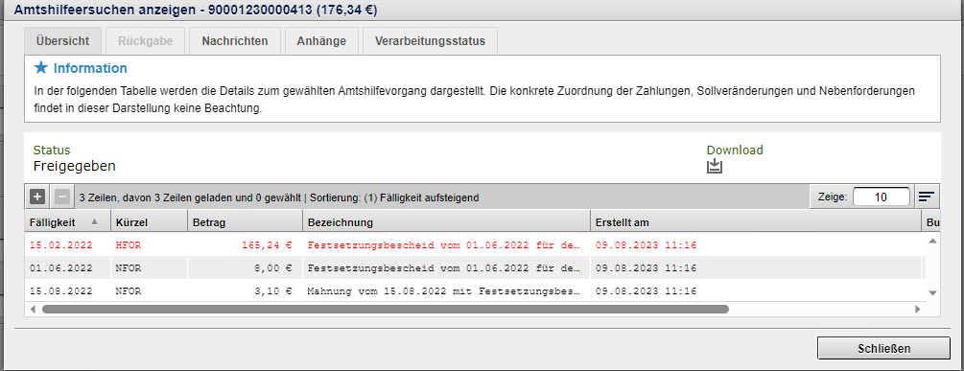
DER GESAMTE FALL IN XAMTSHILFE
Notes:
NH

Slide 23
DER GESAMTE FALL IN XAMTSHILFE
Notes:
NH

Slide 24
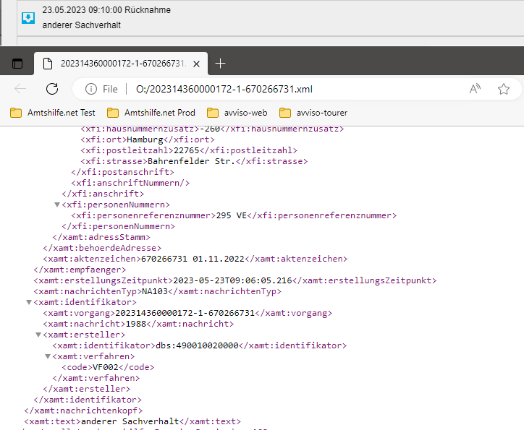
DER GESAMTE FALL IN XAMTSHILFE
Notes:
NH

Slide 25
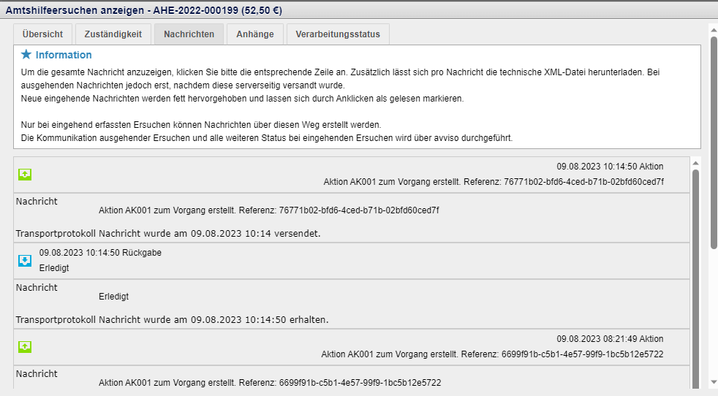
DER GESAMTE FALL IN XAMTSHILFE
Notes:
NH

Slide 26
INTEGRATION IN EIN VOLLSTRECKUNGSVERFAHREN
Echte Schnittstelle in das Fachverfahren
Keine Medienbrüche – von der Nachricht bis zur Buchung der Sollstellung
Verbesserung und Digitalisierung bestehender Amtshilfeprozesse
Dataport unterstützt gerne bei der Bereitstellung von Testzugängen
interessierte Softwarehersteller können sich wenden an: https://www.amtshilfe.net/index.php/de/kontakt
Notes:
NH

Slide 27
Erfahrungsbericht: dAmtshilfe mit dem Zentralen Beitragsservice (ZBS)
5
Notes:
MK

Slide 28
Übersicht
1) Potential eines elektronischen Datenaustausches mit dem ZBS
2) Projektstand der Pilotkommunen
3) Erfahrungsbericht Kasse.Hamburg (Pilotierung)
4) Was muss eine Vollstreckungsbehörde unternehmen, um teilzunehmen?
https://www.dataport.de/damtshilfe/
Notes:
MK

Slide 29
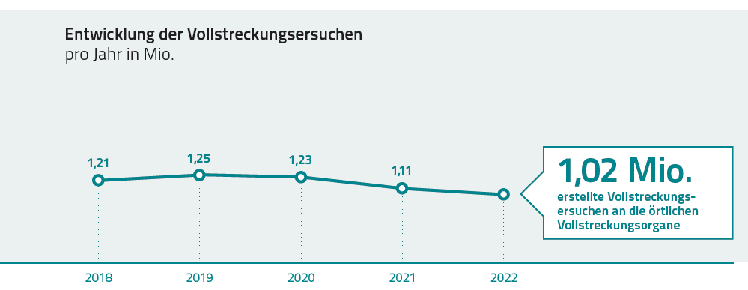
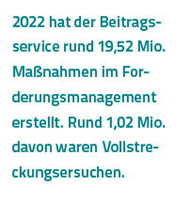
1. Potential eines elektronischen Datenaustausches mit dem ZBS
Aus dem Jahresbericht 2022 des ZBS:
„Die Anzahl der vom Beitragsservice erstellten Vollstreckungsersuchen war 2022 das dritte Jahr in Folge rückläufig. Rund 1,02 Mio. Vollstreckungsersuchen wurden im Jahresverlauf erstellt. Das sind rund 8,4 Prozent weniger als im Vorjahr (rund 1,11 Mio.). Grund für den Rückgang sind vor allem Anpassungen im Vollstreckungsverfahren, wodurch die Erstellung von Vollstreckungsersuchen in einigen Bundesländern temporär ausgesetzt und zeitlich geschoben werden musste. So konnte ein Teil der Vollstreckungsersuchen erst Anfang 2023 ausgebracht werden.“
www.rundfunkbeitrag.de/der_rundfunkbeitrag/beitragsservice
Notes:
MK

Slide 30
1) Potential eines elektronischen Datenaustausches mit dem ZBS
Bisher:
Übertragung eines Ersuchens (Erstnachricht) teilautomatisiert
Alle weiteren Nachrichten werden postalisch oder telefonisch ausgetauscht
Zielsetzung:
Ablösung der teilautomatisierten Datenübertragung
Digitalisierung aller Geschäftsprozesse im Lebenszyklus eines Vollstreckungsersuchens zwischen Vollstreckungsbehörde und ZBS
Notes:
MK

Slide 31
2) Projektstand der Pilotkommunen
Nach einer Evaluierungs- und Entwicklungsphase ist der ZBS seit Anfang 2022 in der Lage, XÖV-konforme XAmtshilfe-Nachrichten auszugeben
Pilotierung erfolgte mit zwei Vollstreckungsbehörden seit Januar 2022
Ausführliche Tests und Übergabe eines Ersuchens, Änderungsmitteilungen, Rückgaben und Rücknahmen bis zum Abschluss von Ersuchen
Produktivsetzung erfolgte Ende 2022
Notes:
MK

Slide 32
3) Erfahrungsbericht Kasse.Hamburg (Pilotierung)
Projekt zur „Weiterentwicklung der Digitalen Verwaltung und des Digitalen Haushalts“
Erste Erfahrungen mit XRechnung
Kosten-Nutzen-Analyse → Vorvereinbarung → Vertrag
Technische Bereitstellung des Dienstes dAmtshilfe im Dataport-Rechenzentrum
Rahmenbedingungen:
Pandemie und digitales Arbeiten
Projektdurchführung aus der Linie
Notes:
MK

Slide 33
Umsetzungsphase
Auftakt-Workshop
Geschäfts-prozess-dokumentation
Laufende Klärung offener Punkte
Personalrat und Datenschutz
Aufbau Testfallplan
Schulungen
Notes:
MK

Slide 34
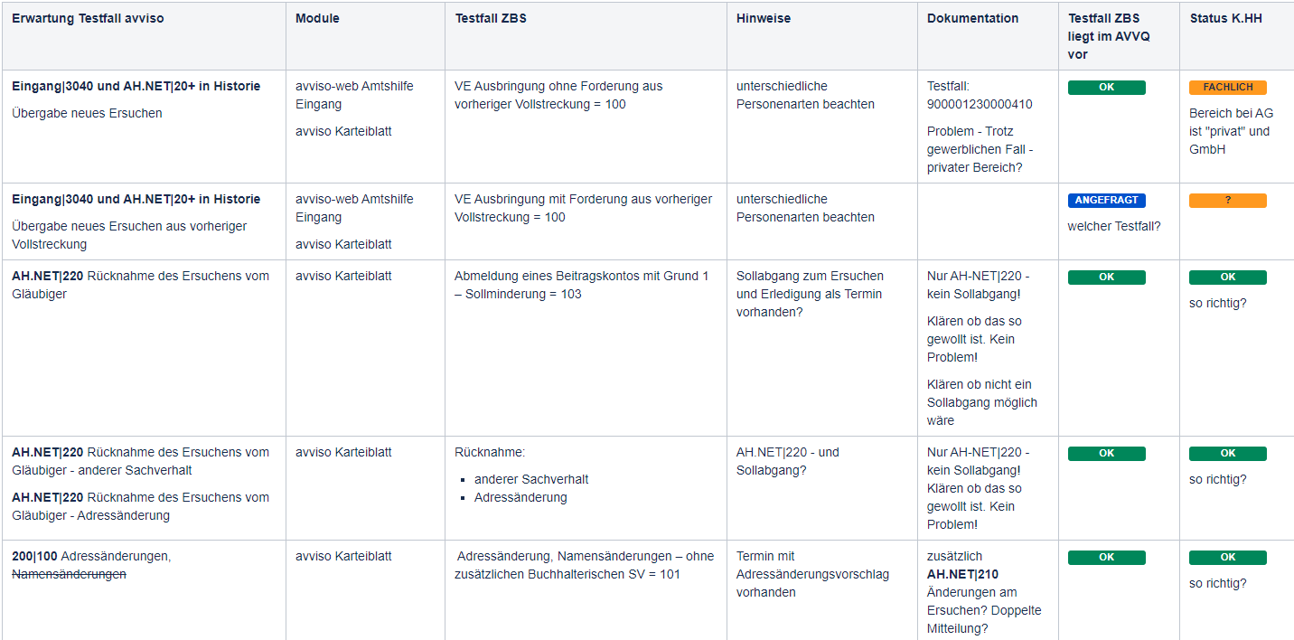
Umsetzungsphase
Einrichtung Deutsche Verwaltungsdiensteverzeichnis (DVDV) und Online Services Computer Interface (OSCI)
Gemeinsames Abarbeiten von Testfällen:
Notes:
MK

Slide 35
Produktivstart
Q1 2022: Online-Schulung Endanwen-der:innen
Q2 2022: Start ausgehende Ersuchen (zunächst Pilotgruppe)
Q1 2023: Start Testphase mit dem Beitrags-service
Q4 2023:
Go-Live mit Beitragsservice, Handwerkskammer Hamburg und Eigenbetrieben
Q1 2022: Start eingehende Ersuchen
Notes:
MK

Slide 36
6
Raum für Fragen

Slide 37
WAS MUSS EINE VOLLSTRECKUNGSBEHÖRDE UNTERNEHMEN, UM TEILZUNEHMEN?
Vereinbarung mit Dataport bzw. einem Rechenzentrumsbetreiber von dAmtshilfe.
Eintragung in das Deutschen Verwaltungsdiensteverzeichnis (DVDV) als Vollstreckungsbehörde.
Vereinbarung mit dem ZBS (xamtshilfe@beitragsservice.de).
Vollstreckungssoftware, die den XAmtshilfe-Standard implementiert hat und an dAmtshilfe angebunden werden kann. Dataport bietet einen Webclient ohne Anbindung an eine Vollstreckungssoftware als Lösung für Vollstreckungsbehörden mit geringen Fallzahlen.

Slide 38
Kontakt:
Kasse.Hamburg:
Marcel Kautz
+49 176 428 60-455
Marcel.kautz@kasse.hamburg.de
Vielen Dank
Dataport:
Kathrin Steffen
+49 431 3295 5525 kathrin.steffen@dataport.de
www.mediaserver.hamburg.de / Andreas Vallbracht

